Slide 1
Testemunho Público Local SP-49 Jd Colombo
08 de junho de 2022

Slide 2
OBJETIVO: Os cristãos hoje, assim como os primeiros discípulos de Jesus, procuram transmitir as boas novas a pessoas em toda parte onde podem ser encontradas. (Atos 16:13;17:17; 20:20, 21) Em resultado de seus esforços de dar testemunho em lugares públicos, têm encontrado pessoas interessadas que talvez no ministério de casa em casa nunca viessem a ser contatadas. (km 06/05 p.08)
OBS: Muitas pessoas que foram contatadas em lugares públicos aceitaram um estudo bíblico. Esse estudo pode ser dirigido na casa da pessoa, no seu local de trabalho, num lugar público apropriado ou por telefone. Tenhamos por objetivo iniciar estudos bíblicos ao passo que damos eficientemente testemunho em lugares públicos.

Slide 3
VÍDEO: Sinta a Alegria de Fazer Discípulos — Melhore Suas Habilidades — Use o Poder da Palavra de Deus

Slide 4
Deem prioridade a locais de grande movimentação de pedestres, que sejam bem visíveis e onde os regulamentos locais permitam essa atividade. Isso inclui terminais de transportes, praças, parques, ruas movimentadas, shoppings, universidades, aeroportos e lugares usados para eventos anuais. (CARTA 01/02/18)
OBS: Se os anciãos ficarem sabendo de um grande evento, como uma feira nacional ou internacional de livros, em que seria possível montar um mostruário de publicações, eles devem contatar o Departamento de Serviço para receber mais orientações. (CARTA 01/02/18)

Slide 5
Os locais escolhidos para o testemunho público devem estar dentro dos limites do território da congregação. Em alguns locais públicos, talvez seja necessário obter a autorização do administrador do local ou de outra autoridade antes de colocar um mostruário de publicações. Se houver alguma exigência, o superintendente do serviço ou outra pessoa designada pelo corpo de anciãos deve verificar o que está envolvido. (CARTA 01/02/18)
OBS: Usem somente os cartazes aprovados pela filial. Seria bom usar regularmente, várias vezes durante o mês, cartazes que falam sobre o nosso programa de estudo da Bíblia. Os publicadores poderão revezar esses cartazes com os das revistas ou de outros assuntos.

Slide 6
QUEM PODE PARTICIPAR: escolher publicadores qualificados e batizados para participar no testemunho público. Os que forem escolhidos devem ser conhecidos por sua postura digna. Sua roupa e aparência devem ser formais, apresentáveis e modestas. Devem mostrar discernimento e estar dispostos a dar testemunho em diferentes ambientes públicos. Devem ter e promover bons relacionamentos com outros. Devem também ter senso de responsabilidade para levar a sério sua designação e estar dispostos a cooperar com o corpo de anciãos. (CARTA 01/02/18)
OBS: O superintendente do serviço ou alguém designado pelo corpo de anciãos deve dar o treinamento AOS QUE VÃO participar. O treinamento deve se basear no documento Orientações para Testemunho Público (S-148) e uma cópia desse documento deve ser fornecida aos que vão participar.

Slide 7
Quando estiver usando um carrinho, display, quiosque ou mesa de publicações, procure ser simpático, amigável e acessível. Não se aproxime das pessoas para conversar, mas um sorriso sincero e um bom contato visual são muito importantes. (be p. 125) Se alguém que estiver passando prestar atenção nas publicações, tente começar uma conversa. Você pode perguntar: “Já parou para pensar no que a Bíblia diz sobre isso?” Se outros publicadores estiverem trabalhando com a mesa ou o carrinho e você estiver dando testemunho de rua ali por perto, você pode sugerir às pessoas que peguem uma publicação no mostruário, se surgir uma oportunidade. Não use aparelhos eletrônicos sem necessidade nem converse demais com outros publicadores, já que essas coisas podem atrapalhar o serviço.

Slide 8
Se uma pessoa interessada pedir uma visita ou um estudo bíblico, um publicador deve visitar essa pessoa o mais rápido possível. Se a pessoa interessada não mora no território da congregação ou fala outro idioma, você deve entrar em contato com os publicadores da congregação que cuida daquele território ou idioma, para que eles façam a visita. Se for possível, você pode continuar cultivando o interesse da pessoa até que ela seja contatada por um publicador da outra congregação

Slide 9
Alguns podem perguntar de onde vem o dinheiro para produzir as nossas publicações. Nesses casos, diga que a nossa obra é mantida por donativos voluntários e explique que os donativos podem ser enviados aos endereços alistados em nossas publicações, ou indique o site jw.org para a pessoa obter mais informações. Para a sua própria segurança e para deixar claro que o nosso trabalho é voluntário, não use caixas de donativos nem aceite donativos em mãos quando estiver no testemunho público.

Slide 10
MOSTRUÁRIO DE PUBLICAÇÕES É necessário ter bom senso para não usar mal as publicações, não desperdiçá-las nem dá-las a pessoas que não estão interessadas. O mostruário deve estar organizado e em boas condições. Não deixe Bíblias à mostra, mas você pode ter algumas disponíveis para oferecer a alguém que pedir uma ou que mostrar interesse na verdade. Além disso, algumas brochuras Volte para Jeová devem estar disponíveis (mas não à mostra) para inativos que se aproximarem do mostruário de publicações.

Slide 11
VÍDEO: Sejam corajosos! — Publicadores

Slide 12
SEGURANÇA AO PREGAR NO TESTEMUNHO PÚBLICO Normalmente, dois ou mais publicadores são designados para trabalhar juntos. Fique sempre alerta. Mesmo numa área tranquila, as coisas podem mudar de uma hora para outra. (Pro. 22:3; Ecl. 4:10, 12) Por questões de segurança, geralmente é melhor posicionar os carrinhos e as mesas de um jeito que as pessoas não consigam se aproximar de vocês por trás.

Slide 13
SEGURANÇA AO PREGAR NO TESTEMUNHO PÚBLICO Em alguns lugares, os publicadores podem ficar de costas para uma parede. Outros posicionam os carrinhos um de costas para o outro, e assim cada publicador pode olhar para uma direção. Os publicadores que trabalham no testemunho de rua perto dos carrinhos devem observar o que acontece na área ao redor. As mesas e os carrinhos usados perto de onde houver circulação de veículos devem ficar atrás de uma proteção de concreto ou algo parecido, se possível.

Slide 14
PESSOAS QUE CAUSAM PROBLEMAS Permaneça calmo e amigável. Não discuta com a pessoa e tente terminar a conversa com jeito. Se a pessoa persistir em provocar confusão ou ficar com muita raiva, talvez seja melhor ir embora. Se a pessoa começar a fazer ameaças, talvez seja melhor sair e deixar o equipamento de testemunho público no local por um tempo. Em situações extremas, pode-se pedir a ajuda das autoridades locais, como a polícia.

Slide 15
DESASSOCIADOS Se um desassociado vier até o carrinho e disser que quer voltar para Jeová, mostre a ele o link “Encontre um local de reunião” no jw.org. Assim ele poderá saber onde fica a congregação mais próxima. MÍDIA Em geral, é melhor que os publicadores não aceitem dar entrevista a jornalistas. Em vez disso, você pode sugerir aos jornalistas que consultem as seções IMPRENSA ou QUEM SOMOS do jw.org para ver mais informações sobre a obra das Testemunhas de Jeová. Se um jornalista deixar com você o contato dele e as perguntas que gostaria de fazer, passe para os anciãos essas informações.

Slide 16
VÍDEO: SUGESTÃO COMO PREGAR NO CARRINHO 02/2020 | Primeira conversa (Is 46:10)

Slide 17
COMO IRÁ FUNCIONAR O ARRANJO LOCAL (LUGARES, HORÁRIOS)

Slide 18
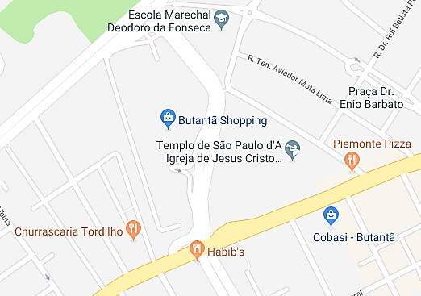
COMO SERÁ ORGANIZADO:
LOCAIS:
PRÓXIMO SHOPPING BUTANTÃ – QUARTA A SEXTA DAS 7 AS 13 inicialmente

Slide 19
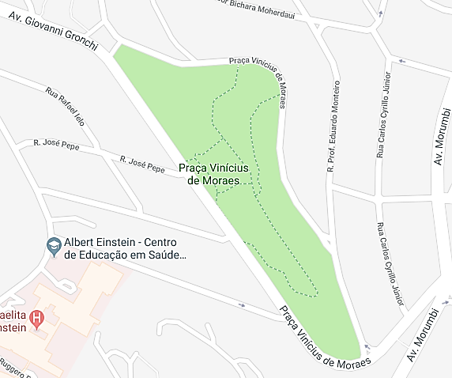
COMO SERÁ ORGANIZADO:
LOCAIS:
PRAÇA VINÍCIUS DE MORAES – SÁBADO E DOMINGO DAS 9 AS 13H00 inicialmente
Carrinho da Jd Colombo

Slide 20
ORGANIZAÇÃO: TODA SEMANA IREMOS ENVIAR NO GRUPO DO ZAP “TPL JD COLOMBO” A PROGRAMAÇÃO PARA OS IRMÃOS DAREM OS SEUS NOMES. ESSE GRUPO DEVE SER USADO EXCLUSIVAMENTE PARA O ARRANJO DO TPL. PEDIMOS QUE NÃO POSTEM OUTRAS MENSAGENS PARA CONSEGUIRMOS FOCAR E ORGANIZAR BEM O ARRANJO COM OS IRMÃOS DISPLAYS: A RETIRADA E DEVOLUÇÃO PODE SER FEITA NO SALÃO DO REINO OU DIRETAMENTE COM OS IRMÃOS QUE USARAM O DISPLAY PELA ÚLTIMA VEZ OU OS QUE IRÃO UTILIZAR NO PRÓXIMO HORÁRIO. OS IRMÃOS PODEM COMBINAR DE ACORDO COM A PROGRAMAÇÃO DAQUELE DIA OU DO DIA SEGUINTE. INTERCÂMBIO DE ENCORAJAMENTO: INCENTIVAMOS SEMPRE QUE POSSÍVEL QUE FAÇAM ARRANJOS COM IRMÃOS DIFERENTES PARA QUE POSSAMOS TER UM INTERCÂMBIO DE ENCORAJAMENTO COM OUTROS IRMÃOS E NOS ALARGAR EM AMOR (2 COR 6:13)

Slide 21
1 Coríntios 12:4-6 “4 Há diferentes dons, mas há o mesmo espírito; 5 e há diferentes maneiras de servir, contudo há o mesmo Senhor; 6 e há diferentes atividades, contudo é o mesmo Deus que realiza tudo em todos.” MUITO OBRIGADO

